Slide 1
Definícia strojového učenia
Predmet: Strojové učenie
Prednášajúci: prof. Ing. Kristína Machová, PhD.

Slide 2
Podmienky získania
Zápočtu
Aktívna účasť na prednáškach a cvičeniach
Získanie min. 21 z max. 40 bodov
1. praktické zadanie nebude bodované
2. až 6. praktické zadanie za max. 8b – celkovo max. 40b
Skúšky
Získanie min. 31 z max. 60 bodov
Test v Moodle - max. 30 bodov
Teoretická úloha - max. 30 bodov

Slide 3
Študijná literatúra a prezentácie prednášok:
https://kristina.machova.website.tuke.sk/prezentacieSU/
https://kristina.machova.website.tuke.sk/ v záložke PUBLICATIONS:
Machová, K.: Machine Learning in the Information Processing Systems. ELFA s.r.o., 2009, Kosice, 85s, ISBN 978-80-8086-130-8. (PDF version)
Machová, K.: Machine Learning. Principles and Algorihtms. ELFA s.r.o., 2002, Kosice, 117s, ISBN 80-89066-51-8. (PDF version)
Machová, K.: New Trends in Machine Learning. Statistic approach. Edition of Scientific Writings of Faculty of Electrical Engineering and Informatics TU Košice, Košice, 2016, 1-96, ISBN 978-80-553-2602-3. (PDF version)
James, G., Witten, D., Hastie, T., Tibshirani, R.: An Introduction to Statistical Learning – with Applications in R. Springer Texts in Statistics. Available online.

Slide 4
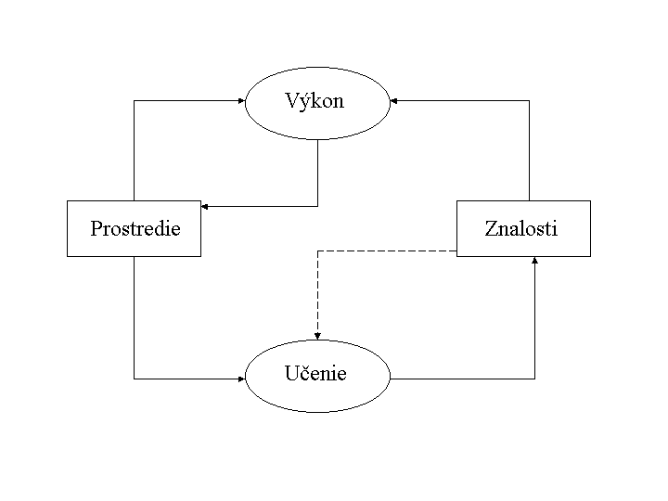
Čo je to strojové učenie?
Človek učením nadobúda schopnosť rozlišovať stále jemnejšie rozdiely (kvet - motýľ, cestovanie, štúdium, ...)
Počítačový program je schopný učiť sa zo skúsenosti (trénovacie príklady), ak sa jeho výkon zvýšil (Presnosť, Návratnosť, F1, Správnosť (Acc)) pri riešení triedy úloh (klasifikačná, regresná, zhlukovanie) vďaka danej skúsenosti.
Presnosť, Návratnosť, F1, Správnosť (Acc)
Boosting
Trénovacia
množina
Klasifikačné pravidlo
Rozhodovací strom
Etalón
Deliaca hyperrovina
Zhluky
Algorimus SU: C.45, Bayes, SVM, RF, NN, GA, ...

Slide 5
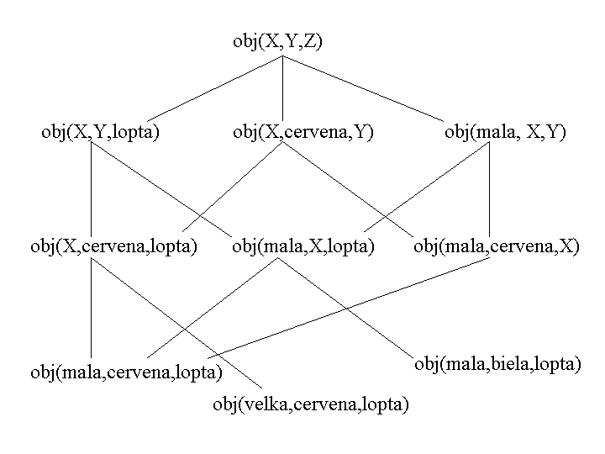
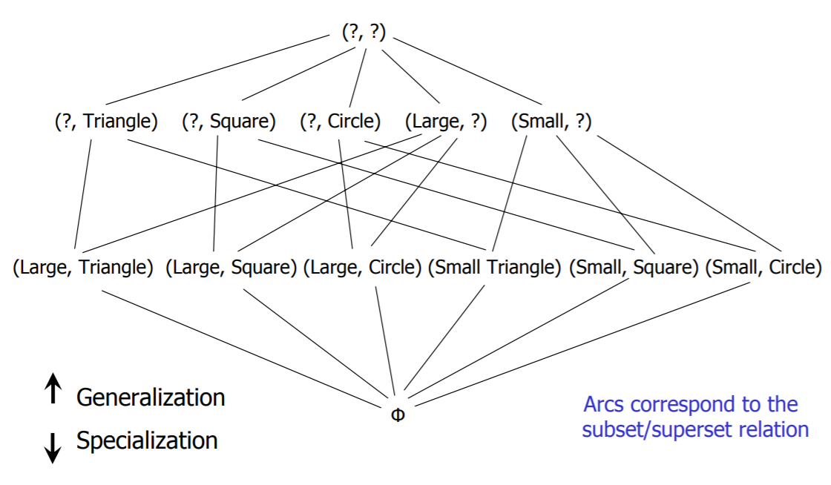
Kde sa to odohráva?
Poznáme rôzne formy reprezentácie priestoru trénovacích príkladov a potenciálnych riešení: priestor pojmov, priestor príznakov a stavový priestor.
Priestor pojmov – definície pojmov (TP, H, ...) a vzťahov medzi nimi

Slide 6
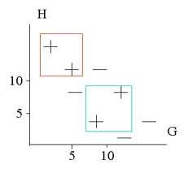
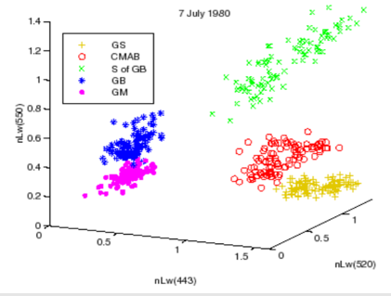
Kde sa to odohráva?
Príznakový priestor – príznaky sú reprezentované osami m-dimenzionálneho priestoru (atribúty, vlastnosti - features, fičury, prediktory, ...)

Slide 7
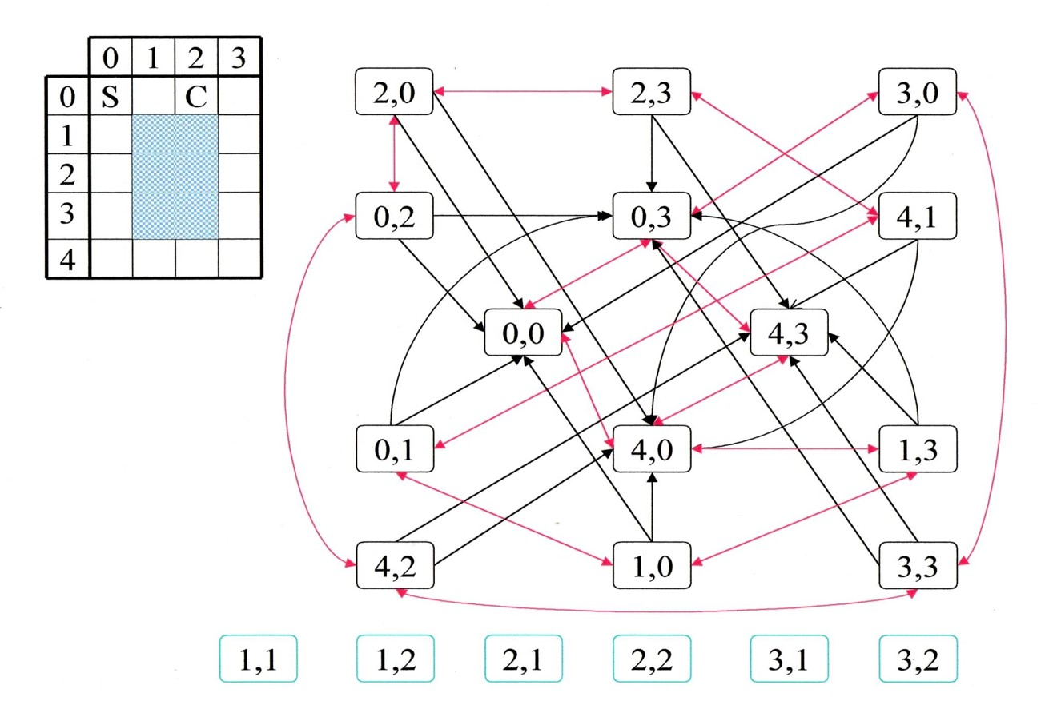
Kde sa to odohráva?
Stavový priestor – graf obsahujúci všetky stavy v jeho uzloch, hrany reprezentujú možné prechody medzi stavmi, teda aplikovateľné operátory

Slide 8
Paradigmy strojového učenia
Symbolické učenie a indukcia pravidiel
Pravdepodobnostné a štatistické modely
Hlboké učenie (umelé neurónové siete)
Učenie súborom metód
Federované učenie
Aktívne učenie
V rámci týchto paradigiem existuje mnoho prístupov, metód a algoritmov SU. Tri základné prístupy:
Klasické strojové učenie
Učenie súborom metód
Hlboké učenie

Slide 9
Delenie strojového učenia
Podľa typu dát
Kontrolované (supervised)
trénovacie príklady pozostávajú zo vstupno/výstupných vzorov. Cieľom učiaceho algoritmu je predikovať výstupnú hodnotu nových príkladov na základe ich vstupnej hodnoty
Nekontrolované (unsupervised)
algoritmus má k dispozícii iba vstupné hodnoty na objavenie zhlukov, zmysluplných asociácií alebo vzorov
Posilňované (reinforcement)
prostredie v ktorom sa algoritmus učí nie je reprezentované trénovacími príkladmi ale stavovým priestorom
Podľa prístupu k dátam
Online (na základe aktuálne snímaného EEG signálu rozpoznáme emóciu)
potrebujeme aplikovať inkrementálny algoritmus
Offline (trénovaciu množinu pripravíme pre začatím učenia)
potrebujeme aplikovať neinkrementálny algoritmus

Slide 10
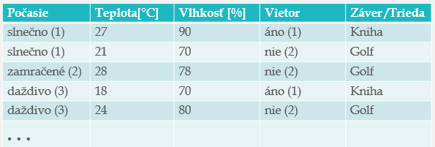
Príklady trénovacej množiny – reprezentácia vstupov
Trénovacia množina obsahuje trénovacie príklady TP
TP predstavujú pozorovania vo forme vstupno/výstupných vzorov (x_{i}, y_{i})
x_{i} ... reprezentuje hodnoty atribútov
y_{i} ... reprezentuje triedu – anotáciu (labelling) od experta, supervizora – to nám umožňuje učiť sa
Atribúty (binárne, nominálne, numerické, ordinárne, hierarchické)

Slide 11
Relácia medzi vstupom a výstupom
x1
y1
x2
y2
x3
y3
x4
y4
x5
y5
Hľadáme vzťah medzi vstupom a výstupom v tvare funkcie y_{i} = f(x_{i})
ak ide o regresnú úlohu (y_{i} a x_{i} sú numerické hodnoty)

Slide 12
Relácia medzi vstupom a výstupom
x1
c(x1)
x2
c(x2)
x3
c(x3)
x4
c(x4)
x5
c(x5)
Hľadáme vzťah medzi vstupom x_{i} a výstupom v tvare c(x_{i})
ak ide o klasifikačnú úlohu
vstupy x_{i} sú reprezentované nominálnymi aj numerickými hodnotami
c(x_{i}) sú kategórie (Category) resp. triedy trénovacích príkladov
trénovacie príklady sú dvojice [x_{i}, c(x_{i})]
Konzistentná hypotéza h(x) je taká hypotéza, pre ktorú platí h(x)=c(x) nad trénovacou množinou, teda príkladmi [x, c(x)]

Slide 13
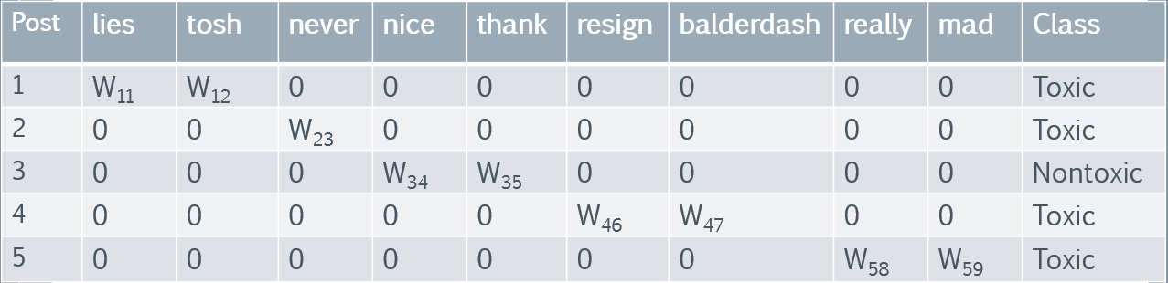
Príklady trénovacej množiny – anotácia (labelling)
1. Only lies, utter tosh. Name one fact!!
2. Never believe politics.
3. So nice, thank you.
4. You should resign immediately for that balderdash.
5. It really drives me mad.
Class | Class | Class | Class | Class | Class
Positive | 3 | Hapiness | Toxic | Authority | Non-troll
Negative | 2 | Sadness | Toxic | Non-authority | Troll
Positive | 1 | Surprise | Nontoxic | Authority | Non-troll
Positive | -1 | Fear | Toxic | Non-authority | Troll
Negative | -2 | Disgustt | Toxic | Non-authority | Troll
Negative | -3 | Anger | Nontoxic | Authority | Non-troll

Slide 14
Reprezentácia výstupov – typy modelov
Symbolické učenie a indukcia pravidiel
Klasifikačné pravidlá
Rozhodovacie stromy a zoznamy
Pravdepodobnostné a štatistické modely
Tabuľka kritérií
Deliaca hyper-rovina (Lineárna prahová jednotka, Metóda podporných vektorov)
Etalón – typický reprezentant
Pravdepodobnostný popis (Naivný Bayes klasifikátor)
Hlboké učenie
Umelé neurónové siete (CNN, RNN, LSTM, GRU, Transformer)
Učenie súborom metód
Množina RS resp. iných modelov (bagging, boosting, XGBoost)
Množina de-korelovaných stromov RS - (náhodný les – RS (Random Forest))
Federované učenie
Učenie viacerých modelov na separovaných dátových podmnožinách
a ich následná agregácia v centre
Aktívne učenie
Zhluky kombinované napr. extenzionálnym modelom (lenivé učenie (K-NN))
Kombinácia zhlukovacích techník a klasifikátorov

Slide 15
Proces strojového učenia
Fáza strojového učenia modelu z trénovacej množiny TM a následného testovania modelu na testovacej množine TestM (časť TM, z ktorej sa model neučil)
Fáza automatického rozhodovania – predikcie
Predikovať môžeme
Triedu, kategóriu – klasifikácia
doména publikácie, typ emócie, polarity názoru (pozitívny/negatívny), prosperujúci podnik, chyba plechu je zavalcovateľná, falošné správy, falošné komentáre, toxické posty, predpoveď počasia (slnečno/polooblačno/dážď)
Presnú hodnotu - regresia
odber elektrickej energie, vody, predpoveď teploty, odhad dôveryhodnosti reviewera (trol/netrol)

Slide 16
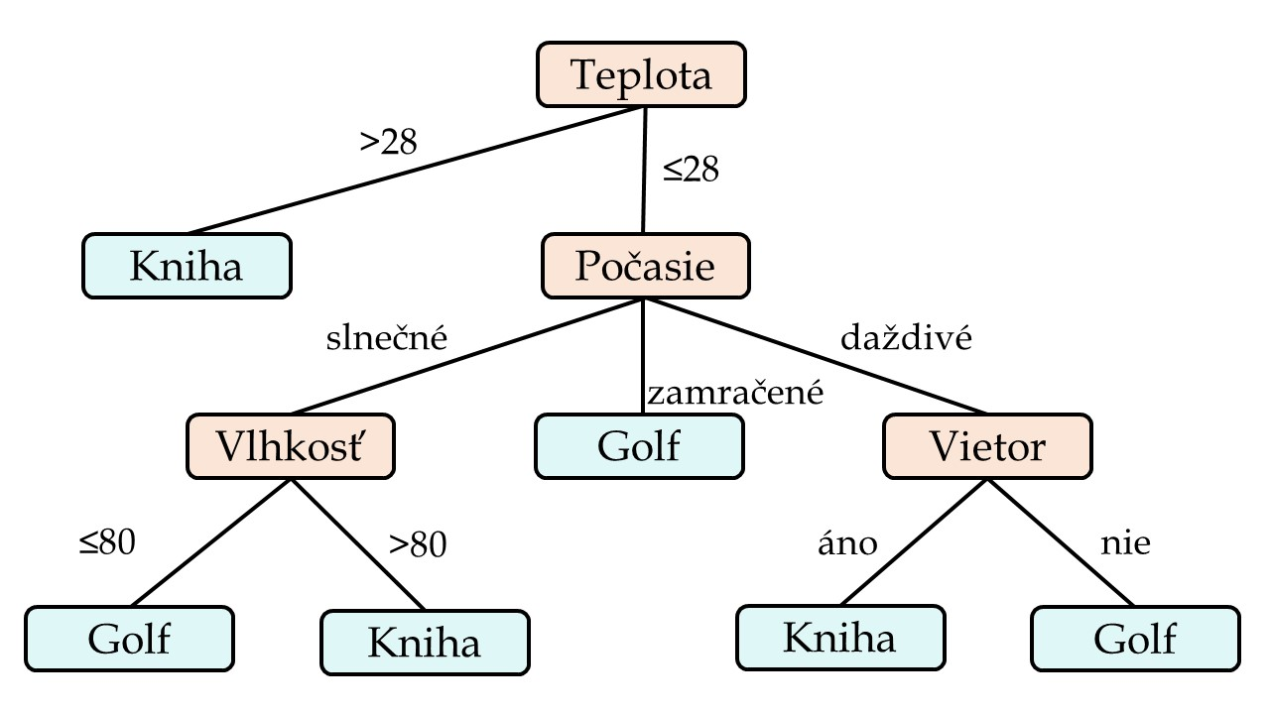
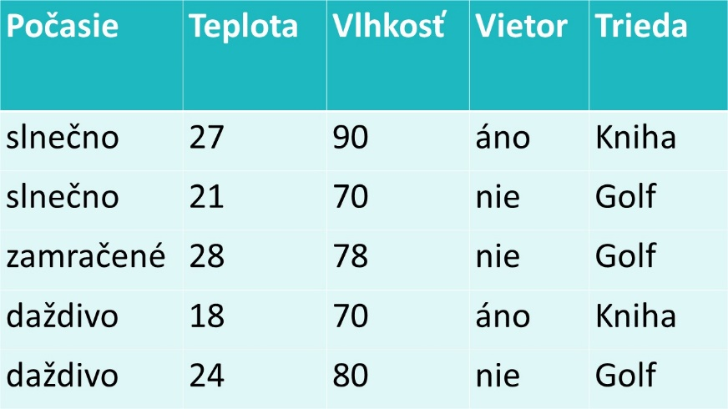
Fáza učenia modelu vo forme rozhodovacieho stromu
Strojové učenie sa
algoritmom na generovanie
Rozhodovacích
stromov

Slide 17
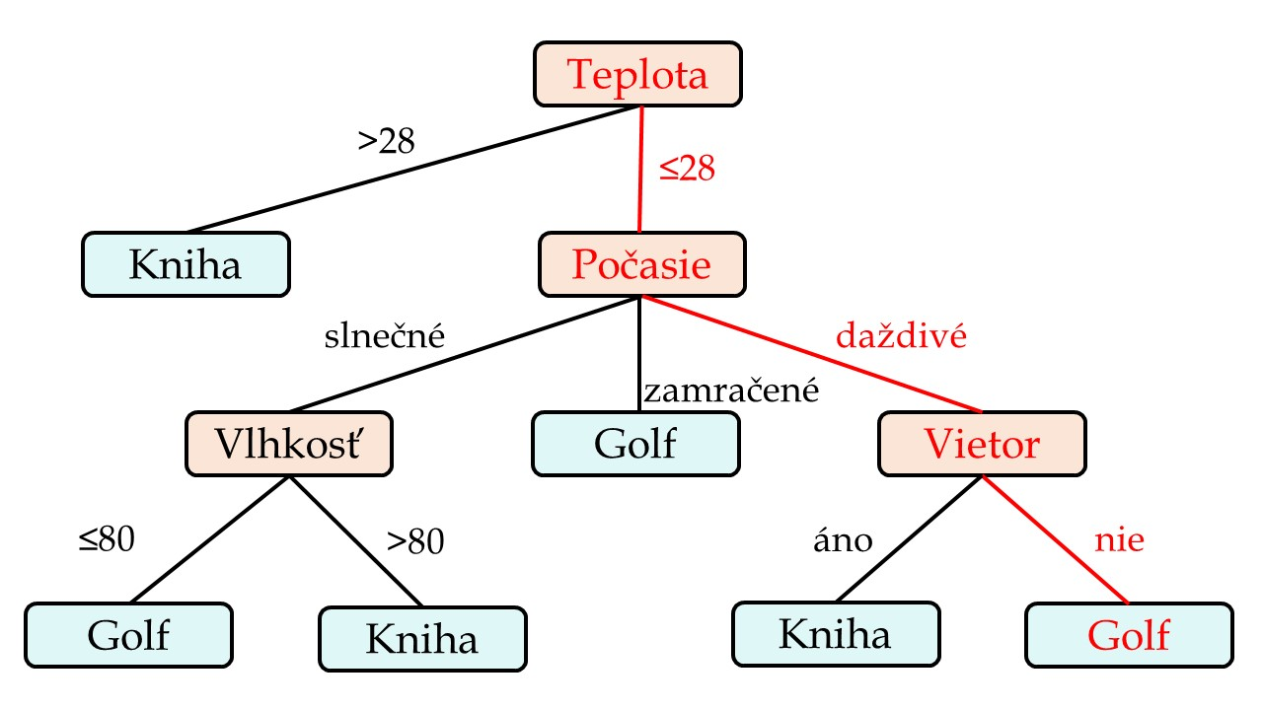
Fáza predikcie
Strojové rozhodovanie
(klasifikácia ku triede)
Model reprezentuje
Rozhodovaciu
Procedúru - RS
PRÍKLAD
Dnes je:
26 stupňov
poprcháva
vietor nefúka
PREDIKCIA
Počasie je vhodné na golf

Slide 18
Aký model sme naučili?
Rozhodovací strom resp. pravidlá o tom, kedy sa môže hrať golf
IF
Teplota>28
Teplota≤28 & Počasie=zamračené
Teplota≤28 & Počasie=slnečné & Vlhkosť >80
Teplota≤28 & Počasie=slnečné & Vlhkosť ≤80
Teplota≤28 & Počasie=daždivé & Vietor=áno
Teplota≤28 & Počasie=daždivé & Vietor=nie
THEN
Kniha
Golf
Kniha
Golf
Kniha
Golf

Slide 19
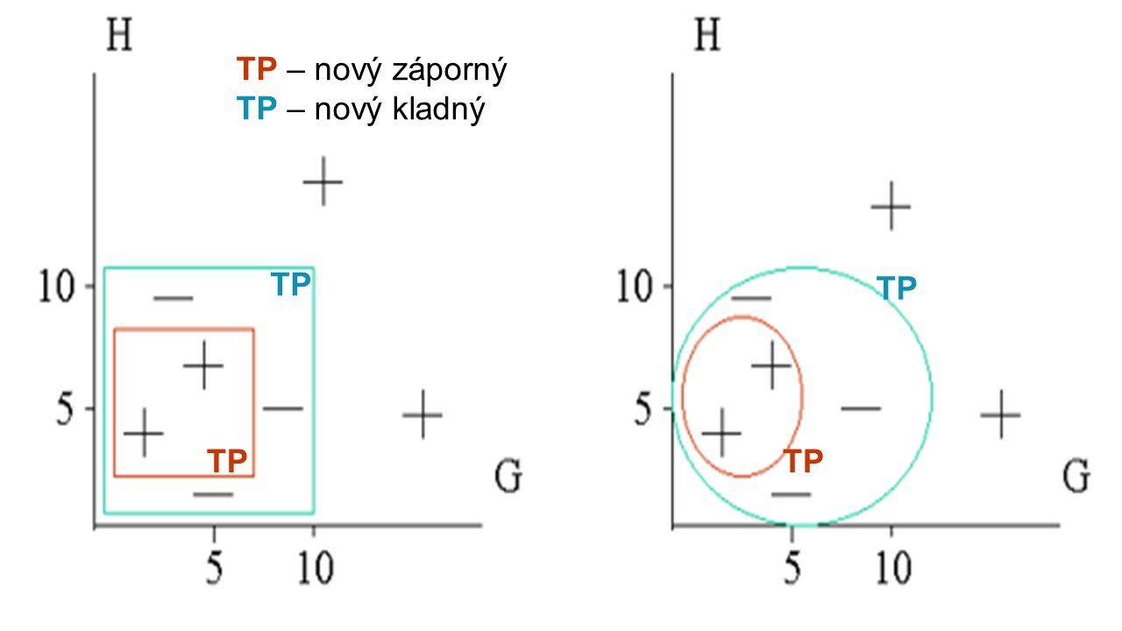
Preferencie algoritmov strojového učenia
BIAS – preferencie, resp. obmedzenia algoritmu:
Reprezentačné preferencie (represent bias)
Preferencie prehľadávania (search bias):
Mäkké preferencie (soft search bias) – pojmy s nízkym skóre sú prehľadávane až neskôr, po pojmoch s vyšším skóre
Tvrdé preferencie (hard search bias) – pojmy s nízkym skóre sú vylúčené z ďalšieho prehľadávania

Slide 20
Komplexnosť strojového učenia
Komplexnosť a presnosť modelu závisí od:
Komplexnosti popisu pojmov závisí od
počtu atribútov M - pojem s veľkým množstvom atribútov (podmienok) je ťažšie naučiteľný – veľký príznakový priestor
počtu trénovacích príkladov N
pre RS je O(M x N)
Štruktúry problémového priestoru
relevantné kontra irelevantné atribúty
redukcia príznakového priestoru
Výskytu šumu
klasifikačný šum – chyba klasifikácie príkladu
atribútový šum – chyba v hodnote atribútu

Slide 21
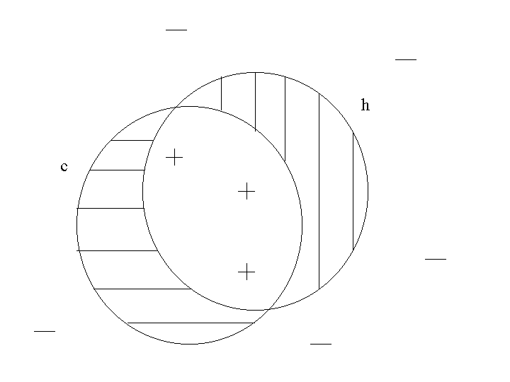

Chyba klasifikácie
$$chyba_{D}(h)=P_{x∈M}[c(x)≠h(x)]$$
C je množina cieľových pojmov
H je množina hypotéz, ktoré predstavujú aproximácie pojmov z C
x je náhodne vybratý príklad z M
M je množina všetkých trénovacích príkladov,
TP (True Positive) – počet pozitívnych príkladov, ktoré sú správne klasifikované ako pozitívne
FP (False Positive) – počet negatívnych príkladov, ktoré sú nesprávne klasifikované ako pozitívne
FN (False Negative) – počet pozitívnych príkladov, ktoré sú nesprávne klasifikované ako negatívne
TN (True Negative) – počet negatívnych príkladov, ktoré sú správne klasifikované ako negatívne
TN
FP
FN
TP

Slide 22
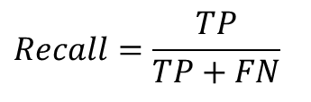
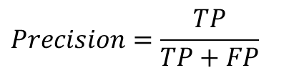


Miery efektívnosti klasifikácie
 | Expert (labelling) = áno | Expert (labelling) = nie
Predikcia systému = áno | TP | FP
Predikcia systému = nie | FN | TN
Najčastejšie používané: Presnosť (Precision), Návratnosť (Recall, resp. Sensitivity), F1 a Správnosť (Accuracy - Acc)
$$Precision=\frac{TP}{TP+FP}$$
$$Recall=\frac{TP}{TP+FN}$$
$$F1=2\frac{Precision∗Recall}{Precision+Recall}$$
Presnosť - počet správnych výsledkov pozitívnej klasifikácie ku všetkým pozitívnym klasifikáciám (reflektuje FP chyby – falošný poplach)
Návratnosť - počet správnych výsledkov pozitívnej klasifikácie ku všetkým pozitívnym príkladom (reflektuje FN chyby – neviem o probléme)
F1 – harmonický priemer Presnosti a Návratnosti
Správnosť (Acc) – počet správnych klasifikácií
k celkovému počtu TP (n)
$$Acc=\frac{TP+TN}{n}$$

Slide 23
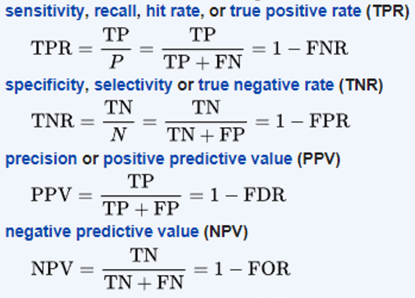
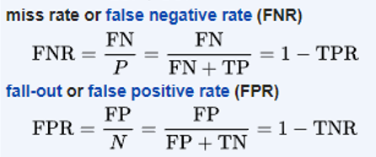

Miery efektívnosti klasifikácie
Ďalšie miery a vzťahy medzi nimi ( https://en.wikipedia.org/wiki/Sensitivity_and_specificity)
Odhad chyby (Error Rate):
počet nesprávnych klasifikácií
k celkovému počtu TP (n)
$$ErrorRate=\frac{FP+FN}{n}$$

Slide 24
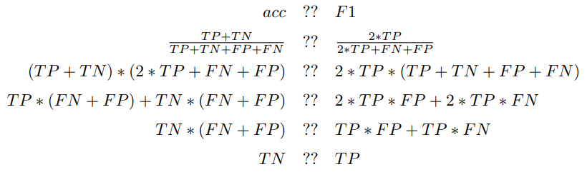
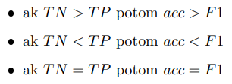


Porovnanie F1 a Acc. (Accuracy, správnosť)
AK T P > 0, T N > 0, F P > 0 a F N > 0 - teda pri násobení nedochádza k zmene znamienka
AK a $F1=2\frac{Precision∗Recall}{Precision+Recall}=\frac{2∗TP}{2∗TP+FP+FN}$
Potom
Teda
$$Acc=\frac{TP+TN}{TP+TN+FP+FN}$$

Slide 25
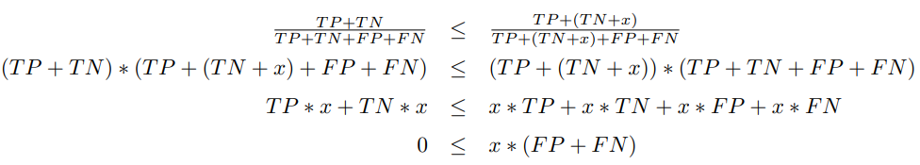
Porovnanie F1 a Acc (Accuracy, správnosť)
Hodnota TN sa vyskytuje iba pri Acc, teda jej zmenou sa mení Acc, ale F1 nie.
Zvyšovaním hodnoty TN sa zvyšuje aj Acc až pri nejakej hodnote presiahne F1.
Naopak, musí existovať také TN, ktoré zmenší Acc tak, že bude menšie ako F1.
Dôkaz, že so zvyšovaním TN sa zvyšuje aj Acc:
Nech x>0, potom:
Ak „false“ hodnoty nie sú nulové, tak zvyšovanie Acc platí
Ak sú nulové, potom TN nemá vplyv na Acc, lebo Acc = 1.0.
Ak TP = TN, potom Acc = F1:

Slide 26
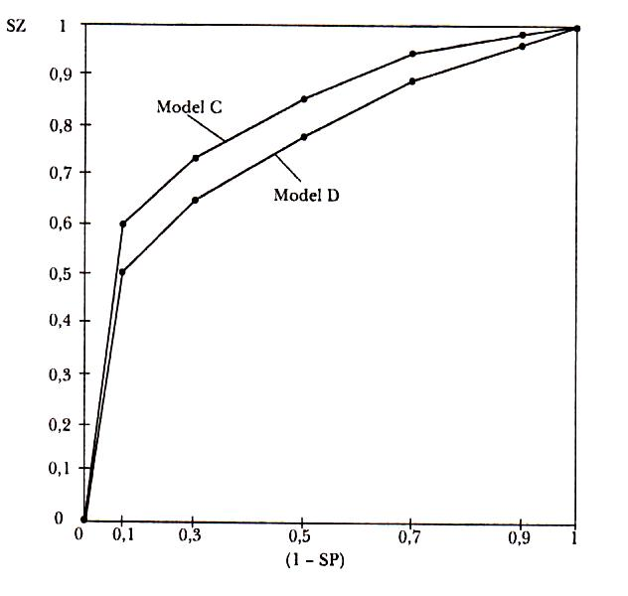
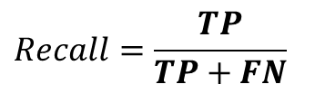

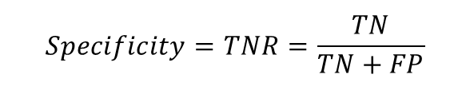
Krivka ROC
y
Os Y predstavuje Senzitívnosť SZ = Návratnosť
Návratnosť =
Model A
$$Recall=\frac{TP}{TP+FN}$$
Model B
Os X predstavuje 1 – SP,
kde SP je Špecificita:
Teda:
$$Specificity=TNR=\frac{TN}{TN+FP}$$
x
$$X=1−SP=1−\frac{TN}{TN+FP}=\frac{FP}{FP+TN}=FPR$$
Za najlepší a považuje model, ktorého Krivka ROC je najbližšie k bodu [0,1].
Model A je lepší ako model B.
Krivka ROC dáva obraz o správaní modelu bez ohľadu na rozdelenie do tried
a váhy jednotlivých typov chýb.
ROC index je hodnota Senzitívnosti SZ resp. Návratnosti pre FPR = 1 - SP = 0.5.
(Aké je Y pre X = 0.5)

Slide 27
Ďakujem za pozornosť

